Slide 1
Egzamin SOA 2020
Marek Matys

Slide 2
Konfiguracja serwera Wildfly
Nietypowo, musiałem tutaj odpalać serwer komendą:
start standalone.bat -c standalone-full.xml,
ponieważ standardowa wersja standalone.xml nie obsługuje JMS.
W związku z tym musiałem ustawić Datasource i JDBC Driver drugi raz dla „rozszerzonej” wersji serwera

Slide 3
Konfiguracja sterownika bazy danych
Ze względu na niesłynny bug „newValue is null” najpierw musiałem zainstalować nowszą wersję konsoli Hal management console (wersję 3.2.4 w miejsce domyślnej 3.2.1).
Link, pod którym znajduje się dokładny opis jak to zrobić -> https://stackoverflow.com/questions/59076182/wildfly-18-0-1-jdbc-drivers-internal-error-newvalue-is-null
Następnie dodałem sterownik bazy danych za pomocą konsoli – wklejam w kolejnym slajdzie opis jak to zrobić z tutoriala do laboratoriów nr 5 udostępniony przez dr. Rogusa:

Slide 4
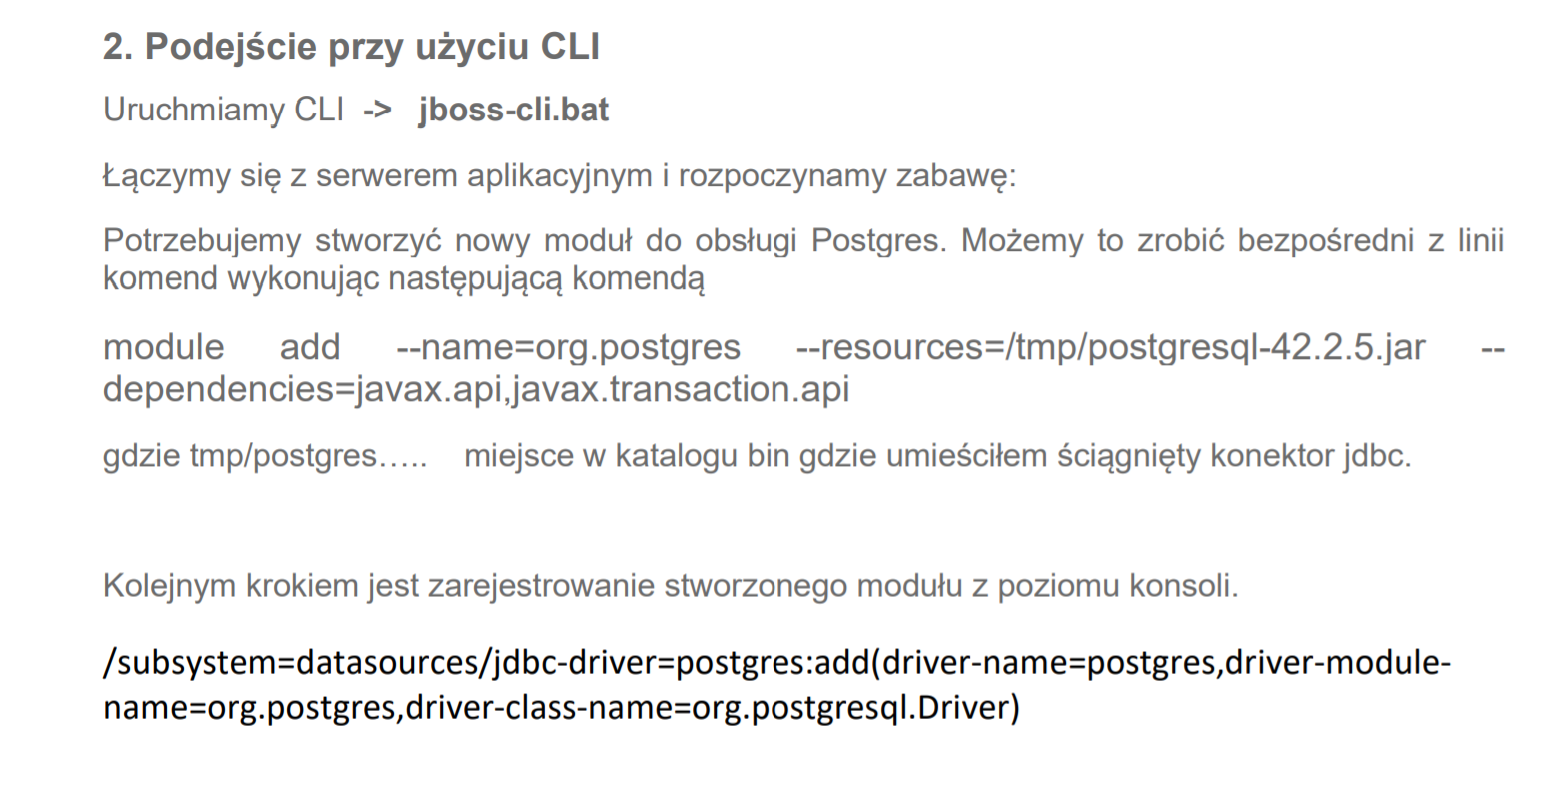
Konfiguracja sterownika bazy danych

Slide 5
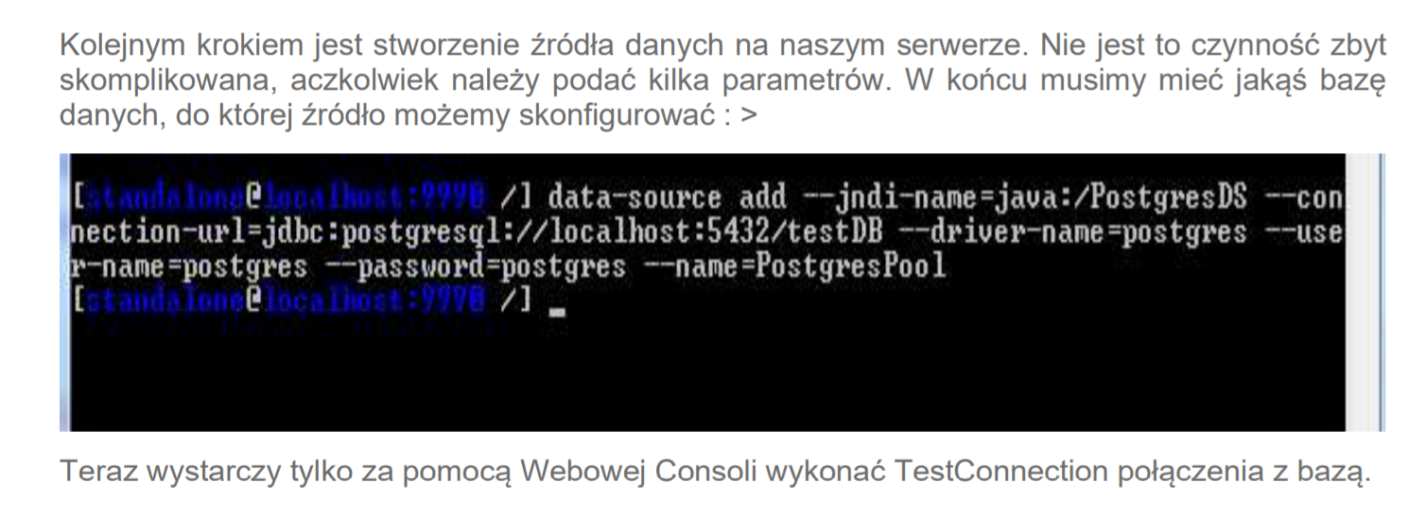
Konfiguracja źródła danych
Następnie trzeba skonfigurować nasze DataSource. Oczywiście w miejsce testDB wpisałem nazwę bazy: „marek”, oraz w polach username i hasło: „marek” i „marek”.

Slide 6
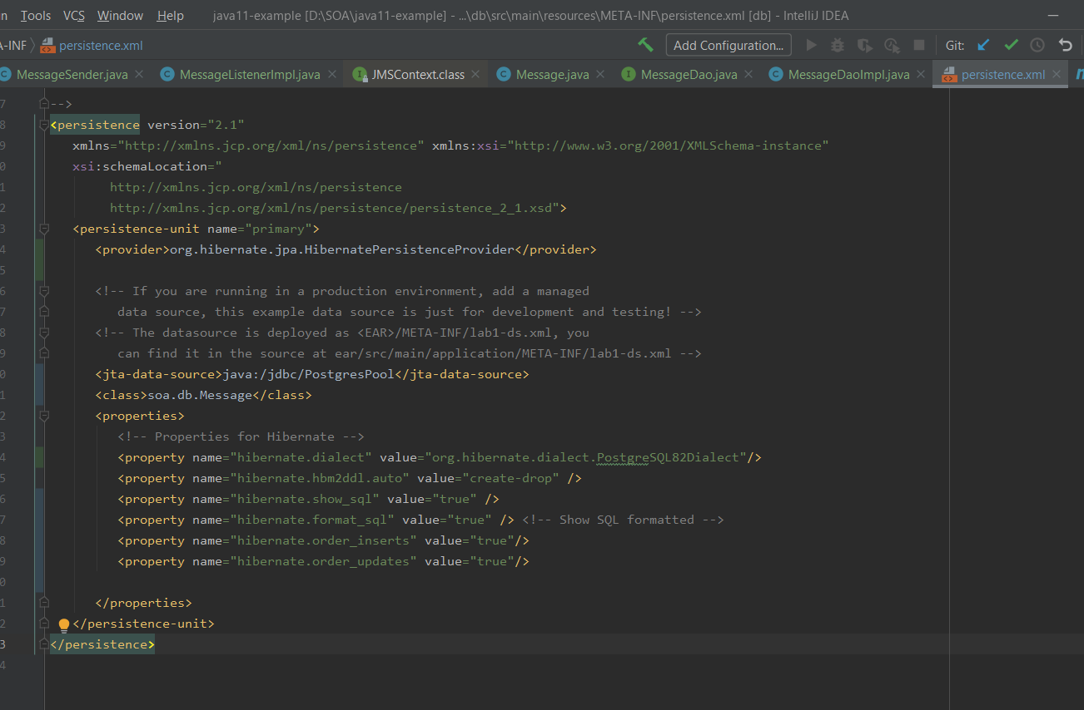
Konfiguracja źródła danych (persistance.xml)

Slide 7
Konfiguracja bazy danych
W postgresql stworzyłem bazę danych „marek”. Utworzyłem użytkownika „marek” z hasłem „marek” i przyznałem mu wszystkie priviliges dla stworzonej bazy.
Nie trzeba tworzyć ręcznie tabeli, przy deployowaniu jest automatycznie tworzona nowa tabela o nazwie przekazanej jako parametr name w adnotacji @Entity w pliku Message.java z pakietu soa.db.

Slide 8
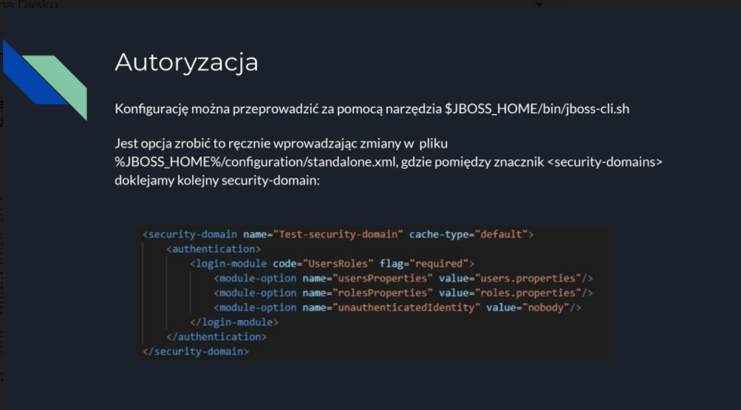
Konfiguracja autoryzacji
Konfiguracja autoryzacji była na slajdach w udostępnionej dla nas prezentacji nt. SOAP, stosując się do zamieszczonego tam tutorialu krok w krok utworzyłem usera „marek” i grupę „GrupaTestowa”:

Slide 9
Konfiguracja kolejki JMS
Zastosowana kolejka: „java:/jms/queue/DLQ”, czyli domyślna

Slide 10
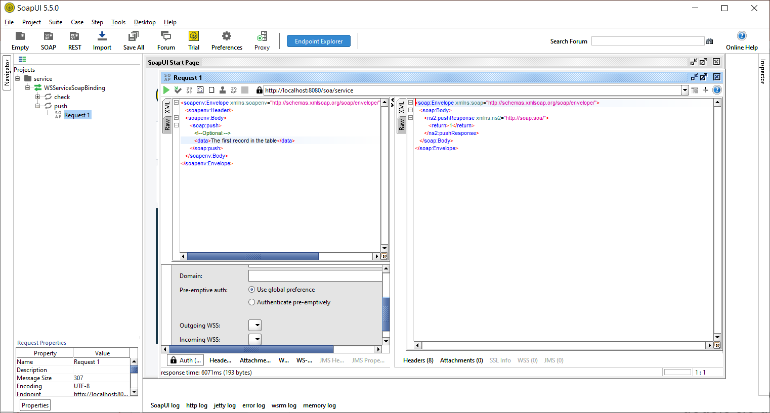
Prezentacja działania
Używając narzędzia SoapUI wysyłam request na serwer. W odpowiedzi otrzymuję indeks dodanego rekordu i rekord zostaje dodany do tabeli

Slide 11
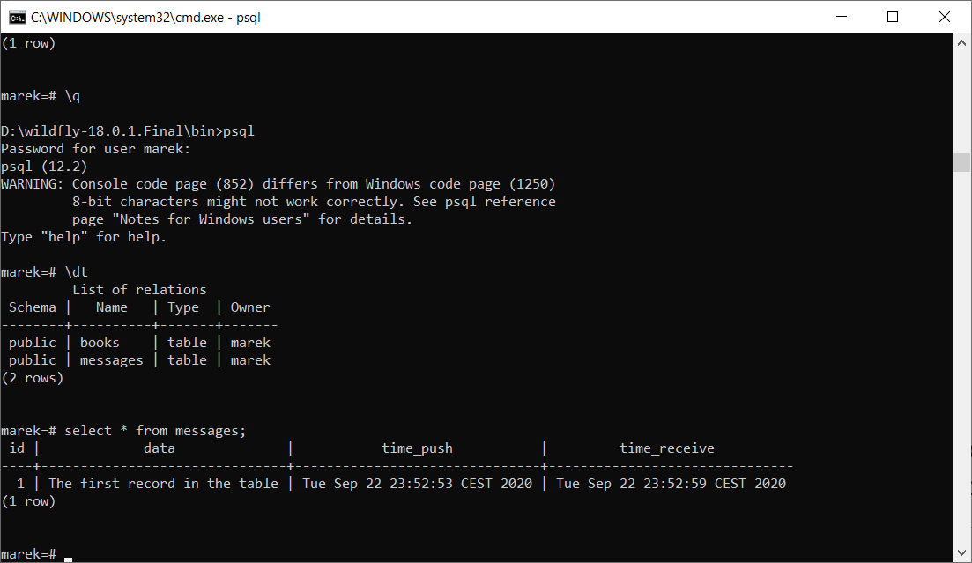
Prezentacja działania
Sprawdziłem w postgresie, czy rekordy prawidłowo dodają się do tabeli

Slide 12
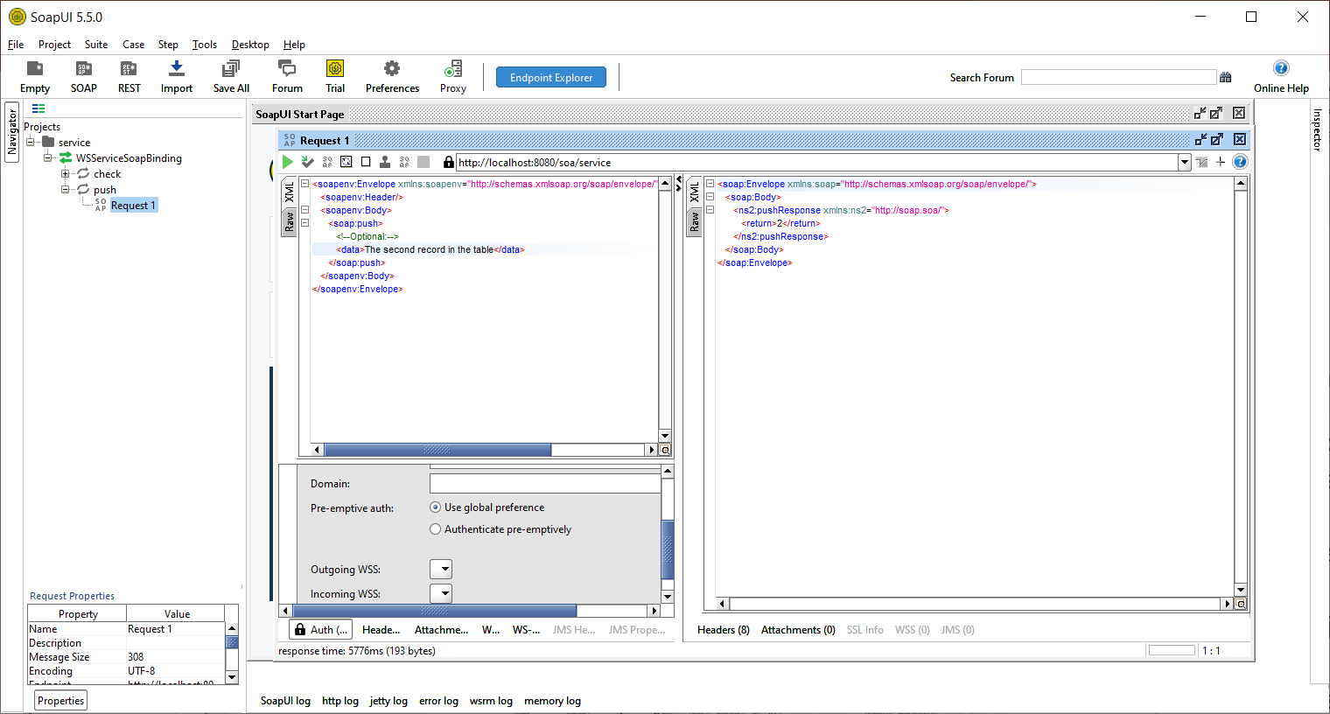
Prezentacja działania
Operacja push po krótkim okresie czasu (wywołanie metody action, czyli 6 do 7 sekund) dodaje wiersz.

Slide 13
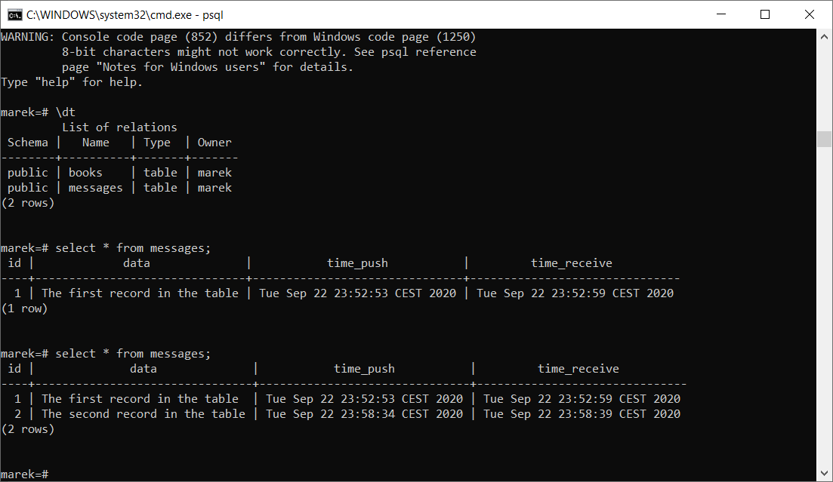
Prezentacja działania
Metoda ta nie wymaga autoryzacji, co za tym idzie, dowolny użytkownik może ją wykorzystać. A to wszystko dzięki adnotacji @PermitAll

Slide 14
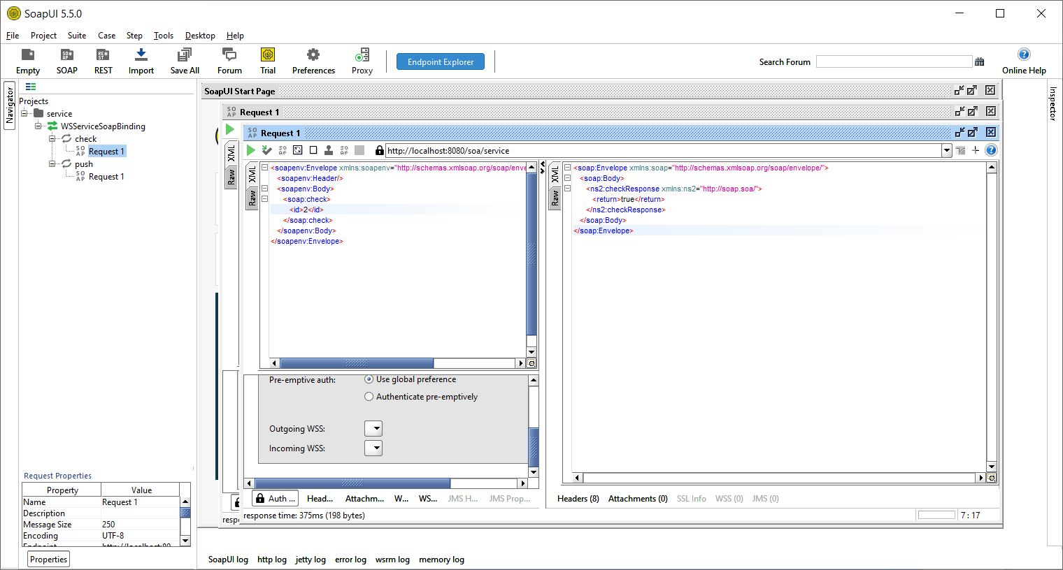
Prezentacja działania
Operacja check wymaga autoryzacji. Zalogowałem się wcześniej utworzoną nazwą użytkownika i hasłem

Slide 15
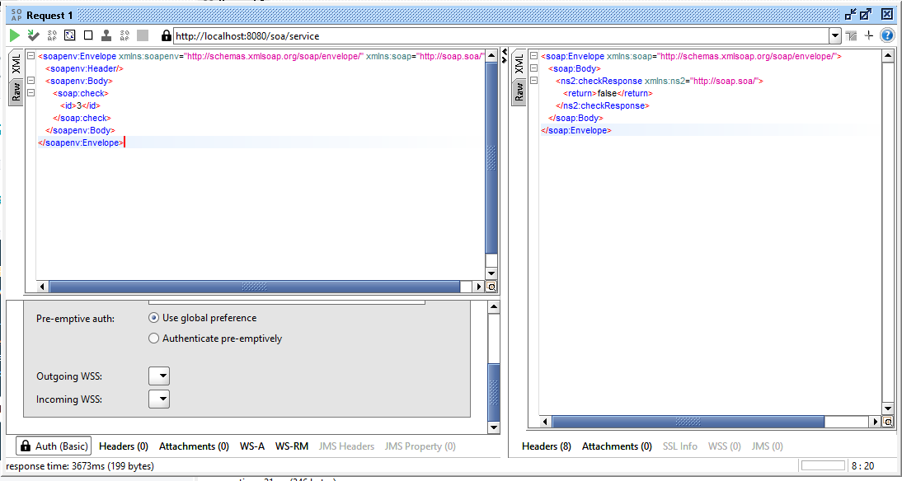
Prezentacja działania
Gdy zostanie wywołana metoda push, a nie zostanie zakończona wewnętrzna operacja action, to wywołanie metody check zwraca false

Slide 16
Dziękuję za uwagę!

